Slide 1
Система работы в ДОУ по формированию толерантного сознания участников образовательного процесса
МБДОУ «Березка» с.Червоное Сакского района Республики Крым

Slide 2
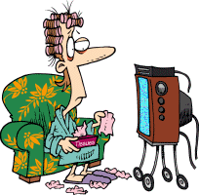
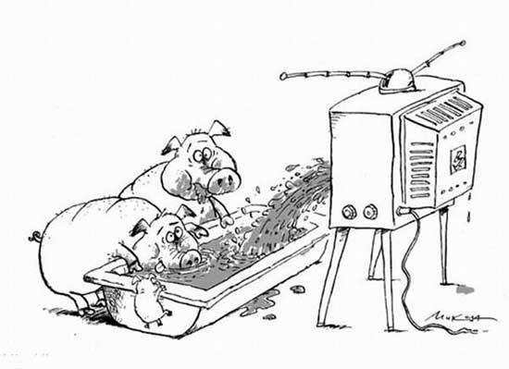
Жаль, что отдельные телевизионные передачи влияют не лучшим образом.

Slide 3
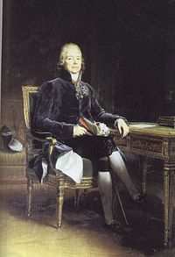
Шарль Морис
де Талейран-Перигор,
князь Беневентский

Slide 4
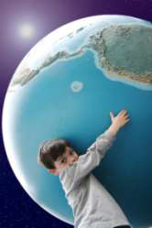
Толерантность –особое нравственное качество, отражающее активную социальную позицию и психологическую готовность к позитивному взаимодействию с людьми или группами иной национальной, религиозной, социальной среды, иных взглядов, мировоззрений, стилей мышления и поведения прав и основных свобод человека.
Толерантность – уважение, принятие и понимание богатого многообразия культур нашего мира, наших форм самовыражения и способов проявления человеческой индивидуальности.
Толерантность – терпимое отношение к иным национальностям, расам, цвету кожи, полу, сексуальной ориентации, возрасту, инвалидности, языку, религии, политическим или иным мнениям, национальному или социальному происхождению, собственности и пр.

Slide 5
- испАНСКИЙ – способность признавать отличные от своих собственных идеи или мнения; - францУЗСКИЙ – отношение, при котором допускается, что другие могут думать или действовать иначе, нежели ты сам; - англИЙСКИЙ- готовность быть терпимым, снисходительность; допускать, разрешать, предоставлять возможность существовать, не вмешиваясь в их дела и не ущемляя их (…) -признавать различия в религиозных воззрениях и при этом не допускать дискриминации; - китАЙСКИЙ- позволять, принимать, быть по отношению к другим великодушным; - арабСКИЙ –прощение, снисходительность, мягкость, милосердие, сострадание, благосклонность, терпение (…), расположенность друг к другу; - русскИЙ – способность терпеть кого-то (быть выдержанным, выносливым, стойким, уметь мириться с существованием чего-либо/кого-либо), т.е. допускать, принимать существование чего-то/кого-то, считаться с мнением других, быть снисходительным к чему-либо/кому-либо
Толерантность – дорога к миру.
Бетти Э.Риэрдон

Slide 6
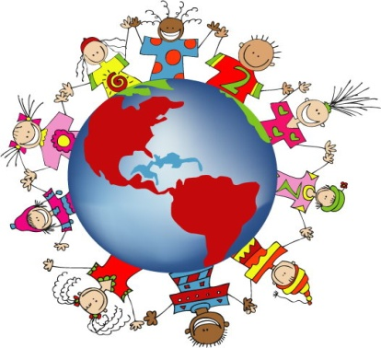
■ политическая  межнациональная  расовая  религиозная  гендерная  возрастная  физиологическая  образовательная  географическая  межклассовая  сексуально-ориентационная  маргинальная
Исследователями выделяются 12 сфер толерантности:

Slide 7
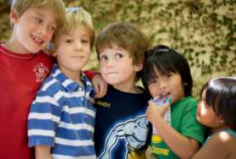
Глава 2. Права и свободы человека и гражданина Ст.17.1. В Российской Федерации признаются и гарантируются права и свободы человека и гражданина согласно общепризнанным принципам и нормам международного права … Ст.19.2. Государство гарантирует равенство прав и свобод человека и гражданина независимо от пола, расы, национальности языка, происхождения, имущественного и должностного положения, места жительства, отношения к религии, убеждений, принадлежности к общественным объединениям …
Конституция Российской Федерации принята 12.12.1993г.

Slide 8
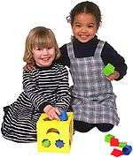
■ … ребенку для полного и гармоничного развития его личности необходимо расти в семейном окружении, в атмосфере счастья, любви и понимания.  … ребенок должен быть полностью подготовлен к самостоятельной жизни в обществе и воспитан(…) в духе мира, достоинства, терпимости, свободы, равенства и солидарности.
Конвенция о правах ребенка вступила в силу 2 сентября 1990 г.

Slide 9
■ Ст. 136: Нарушение равенства прав и свобод человека и гражданина.  Ст. 282: Ответственность за действия, направленные на возбуждение - национальной и расовой вражды, - унижение национального достоинства, - пропаганду исключительности, - превосходства либо неполноценности граждан по признаку их национальной или расовой принадлежности.
Уголовный кодекс Российской Федерации (ст. 136, ст. 282), 13.06.1996г. № 63-Ф3

Slide 10
Систематизация знаний детей о людях разных национальностей, их деятельности, культуре.
использование культурного пространства села, города, края;
создание предметно - развивающей среды;
расширение представлений об истоках культурно-этнического многообразия, празднование национальных праздников, общение с представителями разных национальностей;
знакомство с произведениями декоративно-прикладного искусства, живописью, предметами быта;
устное народное творчество, художественная литература;
организация творческой деятельности детей и взрослых;
организация выставок и мини-музеев;
народная игра, народная игрушка и национальная кукла.

Slide 11
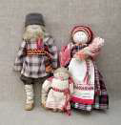
Первой разновидностью культуры, к которой приобщается ребенок, является народная культура. Детский фольклор – сложная многоликая система произведений, включающая в себя «поэзию пестования»:
РАННИЙ ВОЗРАСТ
❖ колыбельные песни,
❖ пестушки,
❖ потешки,
❖ прибаутки,
❖ плясовые песенки.
Игры с куклой неотъемлемая часть духовной и материальной культуры народа. С ее помощью ребенок приобщается к социально-культурному опыту нации.

Slide 12
Младший возраст
Знакомим детей с явлениями общественной жизни:
- «Семья»,
- «Детский сад»,
- «Родная страна».
Формируем способность слушать рассказы воспитателя и
сверстников о разных жизненных ситуациях.
Создаем специальные игровые ситуации.
Отмечаем государственные праздники, праздники народного
календаря.
Читаем русские народные сказки и сказки народов
мира, которые разнообразны по содержанию, объему и
динамичности.
Знакомим детей с правилами вежливости.
Создаем специальные игровые ситуации.

Slide 13
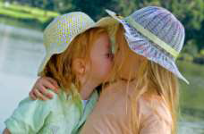
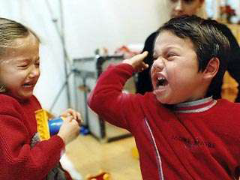
.
Средний возраст
Расширяем представления о семье.
Проводим беседы о родном селе (городе), крае; подбираем фотографии, картинки с видами города.
Формируем личное отношение ребенка к выполнению (и нарушению) принятых моральных норм.
Воспитываем отзывчивость, скромность, желание быть справедливым, сильным, смелым; проявление чувства стыда за неблаговидный поступок.
Формируем чувство причастности к событиям, которые происходят в семье, детском саду, стране.
Воспитываем любовь к близким людям, Родине.
Формируем навыки вежливого поведения.

Slide 14
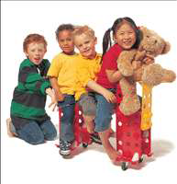
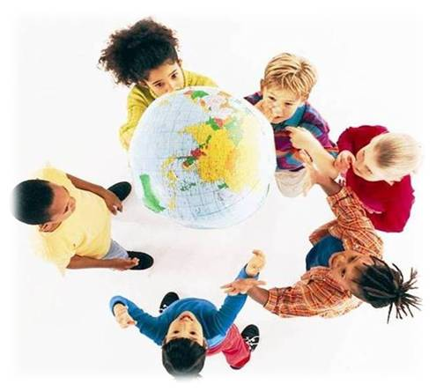
❖ Формируем интерес к своей родословной.  Раскрываем понятие «дружба», «взаимовыручка».  Расширяем представления о родной стране, государственных и народных праздниках.  Знакомим с флагом, гербом и мелодией гимна России.  Раскрываем тему «Наша планета».  Приобщаем к иным национальным культурам.  Продолжаем формировать интерес к своей «малой Родине», к достопримечательностям родного села, культуре, традициям.
Старший возраст

Slide 15
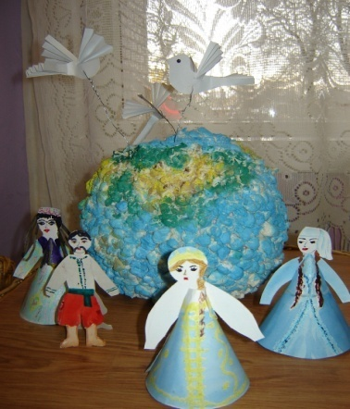
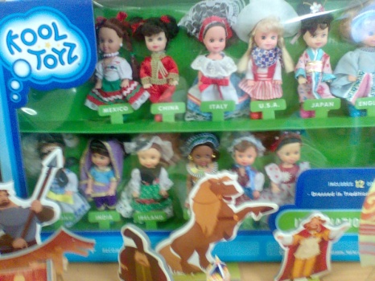
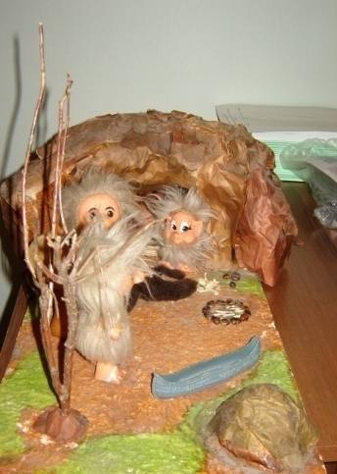
Создание предметно-развивающей среды в ДОУ:
иллюстрации, картины, демонстрационный материал знакомящий с народами, населяющими нашу планету;
куклы в национальных костюмах;
костюмы (элементы) разных этнических групп Росси и народов мира;
народная игра, народная игрушка и национальная кукла;
произведения декоративно-прикладного искусства, живописи, предметы быта относящиеся к разным культурам;
семейные фотоальбомы;
мини-макеты;
дидактические игры;
картотеки пословиц о дружбе и семье, считалок, закличек…
детская художественная литература.
Notes:
15

Slide 16
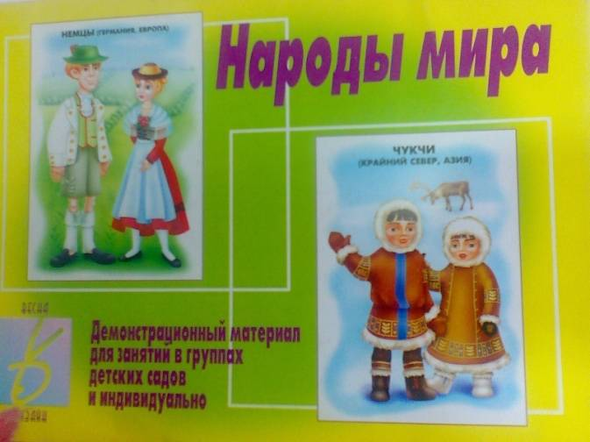
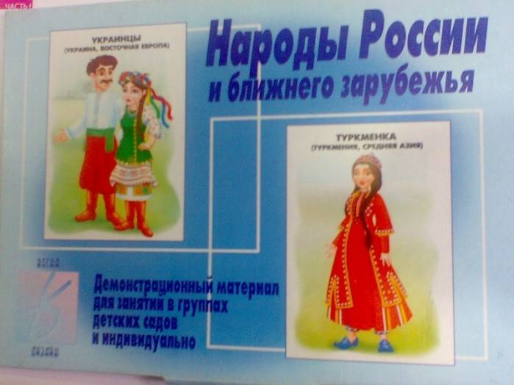
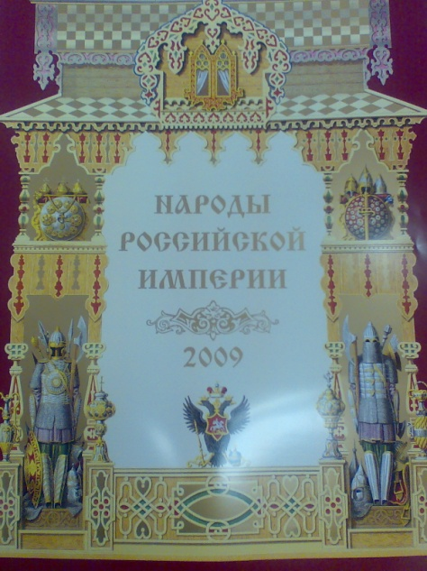
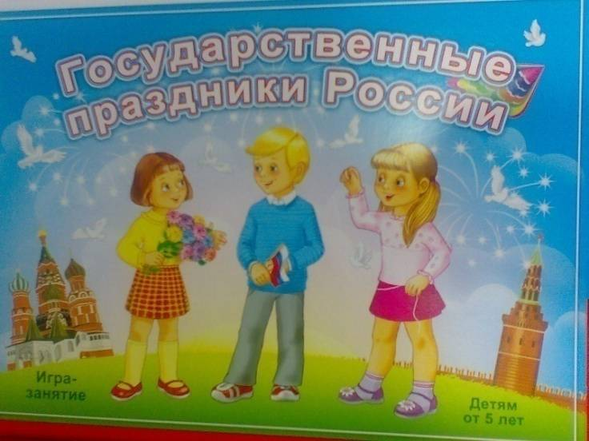

Slide 17
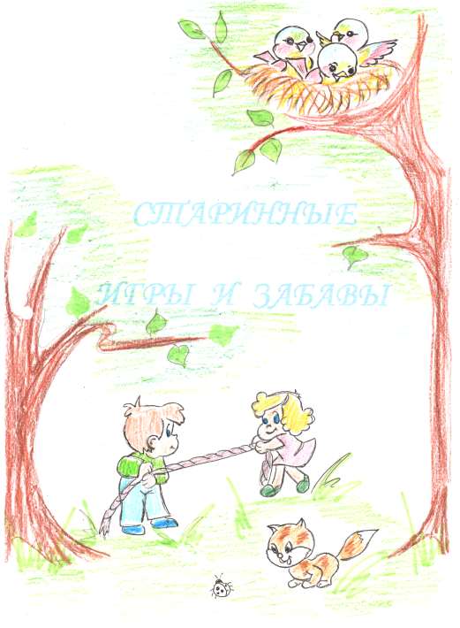
КАРТОТЕКИ:

Slide 18
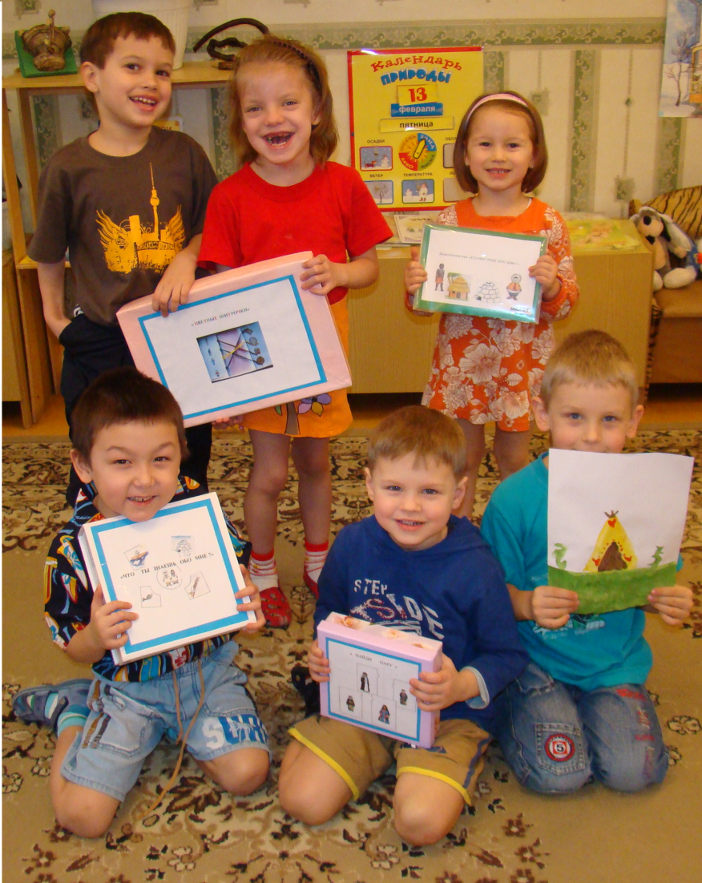
Дидактические игры по формированию толерантности и ознакомлению детей дошкольного возраста
с культурой и традициями народов мира

Slide 19
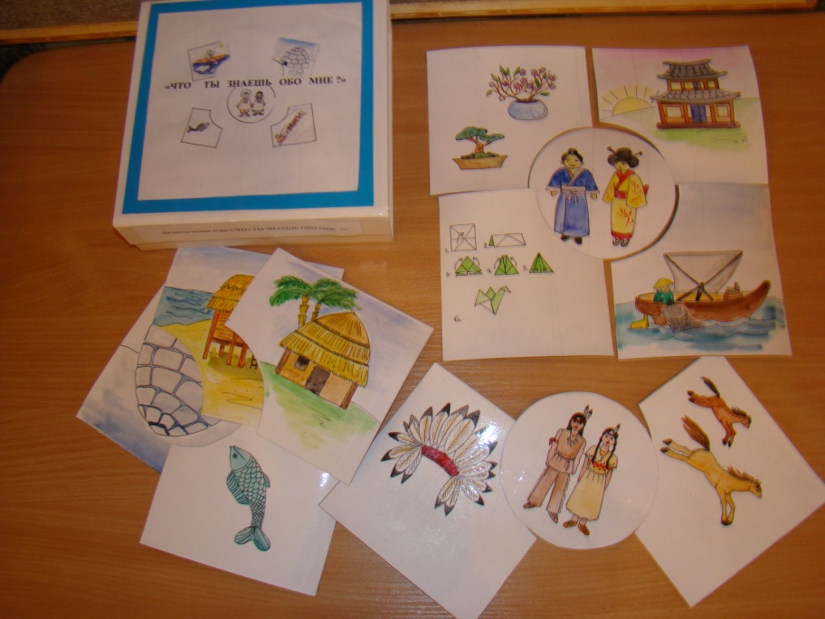
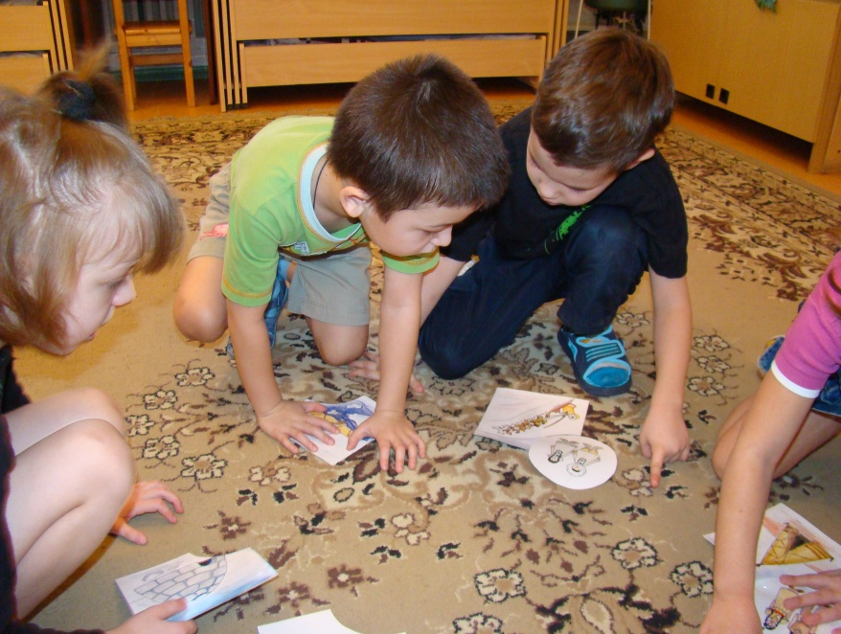
« ЧТО ТЫ ЗНАЕШЬ ОБО МНЕ? »
Цель: Знакомить детей с культурой и традициями народов мира. Дать детям представление о многообразии народов, населяющих нашу планету. Воспитывать уважение, принятие и правильное понимание богатого разнообразия культур нашего мира. Вызвать интерес и желание узнавать что-то новое о населении нашей планеты. Формирование обобщающих понятий: народ, жилище, средства передвижения, национальный костюм и т.д.

Slide 20
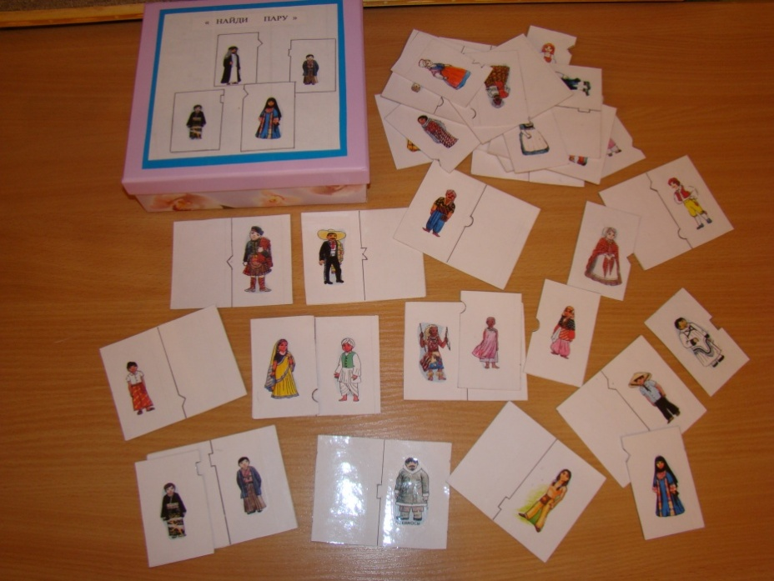
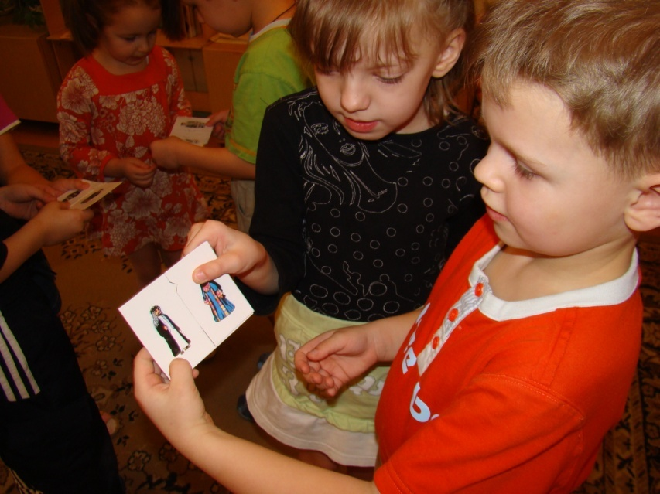
«НАЙДИ ПАРУ»
Цель: Закрепить представление детей о многообразии народов, населяющих нашу планету. Воспитывать уважение, принятие и правильное понимание богатого разнообразия культур нашего мира. Формировать представление - Все мы разные – разный цвет кожи, разрез глаз, одежда, но мы живем рядом друг с другом на одной планете - Земля наш общий дом. Развитие памяти, внимания, мышления, речи. Расширение и активизация словаря, формирование связной грамматически правильной речи.

Slide 21
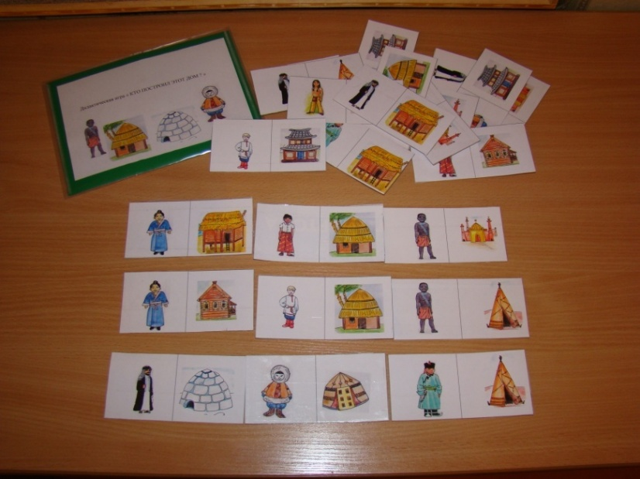
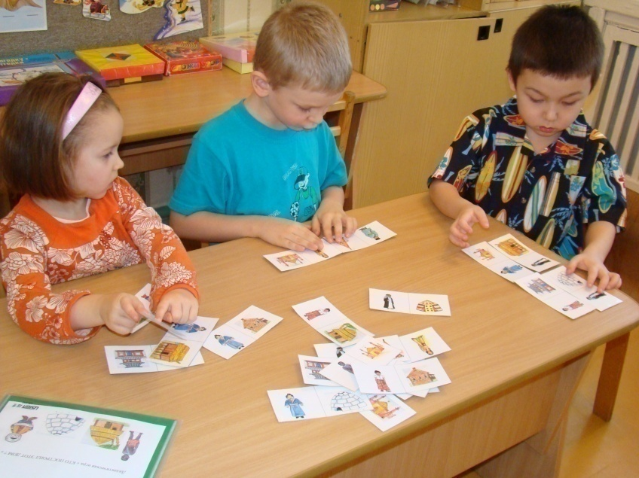
« Кто построил этот дом?
( для старшего дошкольного возраста)
Цель: Закрепить представление детей о многообразии народов, населяющих нашу планету. Формировать обобщающие понятия: народ, жилище, национальный костюм и т.д. Учить устанавливать причинно-следственные связи, делать выводы, объяснять и доказывать свое решение.

Slide 22
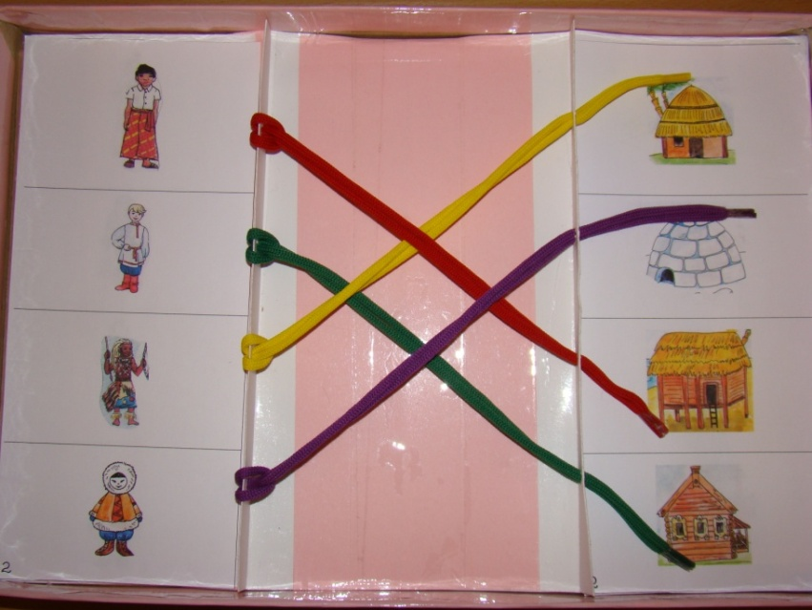
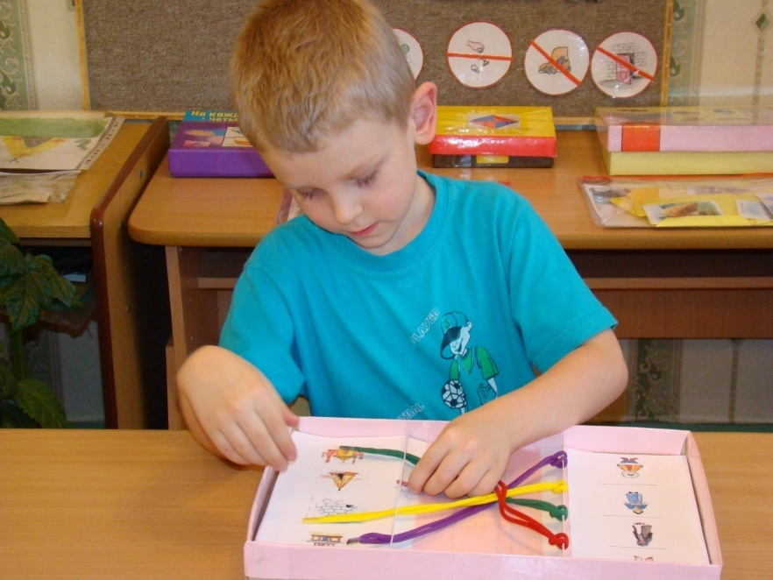
«ЦВЕТНЫЕ ШНУРОЧКИ»
Цель: Закрепить представление детей о многообразии народов, населяющих нашу планету. Воспитывать уважение, принятие и правильное понимание богатого разнообразия культур нашего мира. Формировать представление- Все мы разные, арабы, японцы, африканцы и у всех нас есть чему поучиться. Развитие памяти, внимания, мышления, речи. Расширение и активизация словаря, формирование связной грамматически правильной речи. Формирование обобщающих понятий : народ, жилище, средства передвижения, национальный костюм и т.д.

Slide 23
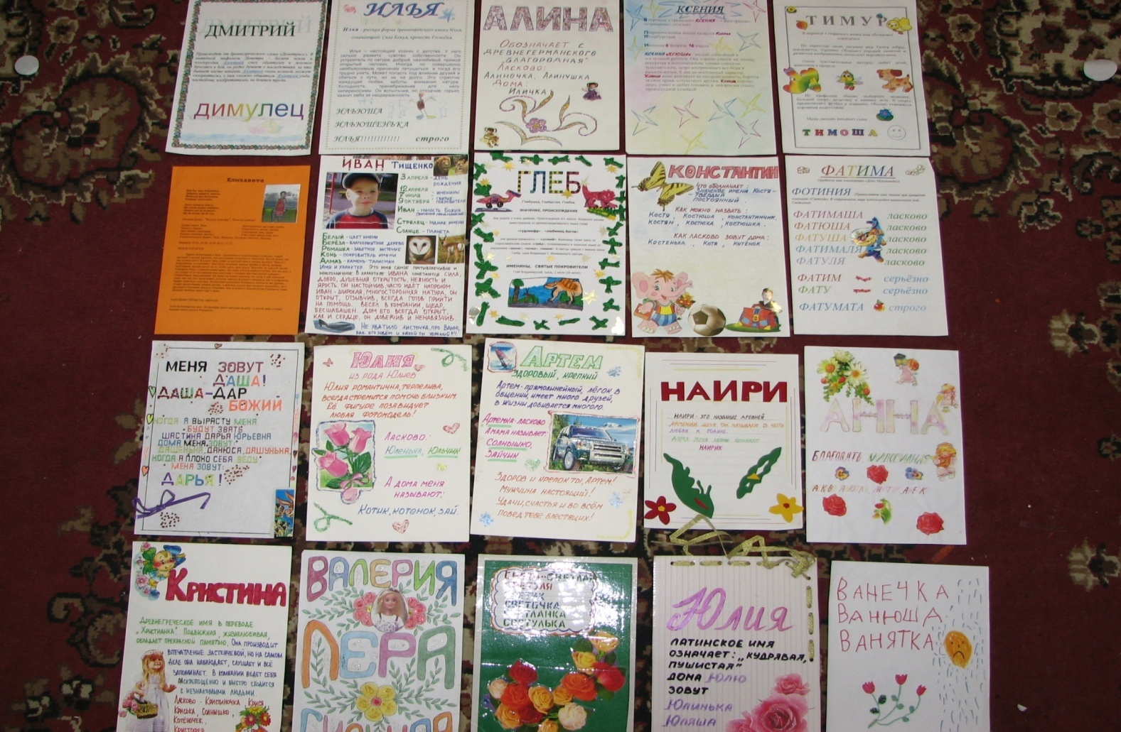
«Что означают наши имена»

Slide 24
«Дружелюбие, уважение к людям разных национальностей не передаются по наследству,
в каждом поколении их надо воспитывать вновь и вновь, и чем раньше начинается формирование этих качеств, тем большую устойчивость они приобретут»
Толерантная личность:
- терпимый и терпеливый;
- считающийся с чужими мнениями и интересами;
- умеющий решать конфликты путем убеждения и взаимопонимания;
- приветливый и заботливый, вежливый и деликатный;
уважающий окружающих и уважаемый ими;
уважающий права свои и других, умеющий слушать и слышать;
заботливый, сострадающий, поддерживающий;
патриот своей Родины, заботящийся о ее процветании;
человек, берегущий природу и культуру;
- трудолюбивый, успешный, независимый, счастливый.
Notes:
24

Slide 25
Люди на свет рождаются разными: непохожими, своеобразными.
Чтобы других ты смог понимать, нужно терпенье в себе воспитать.

Slide 26
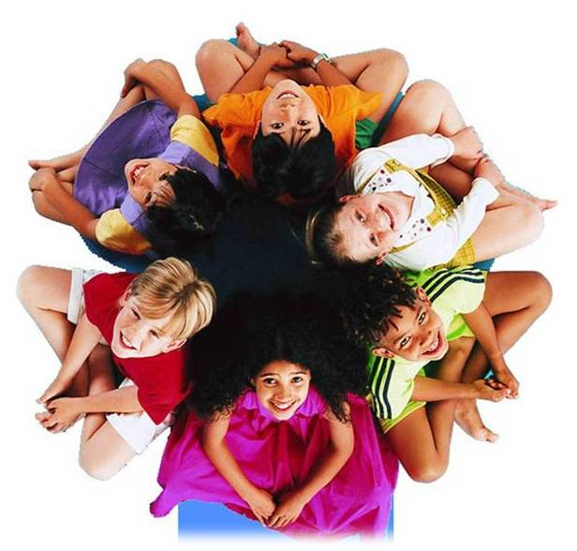
Мы больше получим, чем отдадим, если будем чаще вспоминать про то, что нас соединяет, про то, что человек становится Человеком только благодаря другому человеку.

